Slide 1

REDES DE INFORMACIÓN
PROTOCOLO FRAME RELAY
Ingeniero ALEJANDRO ECHAZÚ
Ingeniero DIEGO ARES

Slide 2
QUÉ ES FRAME RELAY
FRAME RELAY = RELEVAMIENTO DE CUADRO.
ES UNA TÉCNICA DE FAST PACKET SWITCHING.
TRABAJA SOBRE ENLACES DE ALTA CALIDAD (MEJOR QUE BER = 10⁻⁷). ASOCIADO A LA FIBRA ÓPTICA.
FUNDAMENTALMENTE SE USA PARA REEMPLAZAR LÍNEAS PUNTO A PUNTO (DEDICADAS).
LAS ESTACIONES TERMINALES DAN: COBERTURA DE ERRORES, CONTROL DE SECUENCIA Y DE FLUJO. NECESITAN UNA MAYOR INTELIGENCIA.
LAS INTERMEDIAS RETRANSMITEN.

Slide 3
CARACTERÍSTICAS
ALTA VELOCIDAD Y BAJA LATENCIA.
BASADO EN VC (CIRCUITOS VIRTUALES) DE NIVEL 2.
SE REEMPLAZA CL (LOGICAL CHANNEL) DE X-25 POR DLCI (DATA LINK CONNECTION IDENTIFIER).
EL VC ES UNA ASOCIACIÓN DE DLCI(S).
EL DLCI TIENE SIGNIFICADO LOCAL.
LA CONMUTACIÓN SE PRODUCE A NIVEL DE TRAMA.
USO DINÁMICO DEL ANCHO DE BANDA = SE OCUPA CUANDO HAY INFORMACIÓN PARA TRANSMITIR.

Slide 4
CARACTERÍSTICAS
ORIENTADO A TRÁFICO POR RÁFAGAS (TIPO LAN).
DEFINE LA INTERFAZ ENTRE CPE (EQUIPO EN LA INSTALACIÓN DEL CLIENTE) Y POP (PUNTO DE PRESENCIA).
CPE SON ENRUTADORES O FRAD (DISPOSITIVO DE ACCESO A FR).
POP SON CONMUTADORES RÁPIDOS QUE OFRECEN PUERTOS DE ACCESO A LA RED FR.
NIVEL 2 = LAPF (SUBCONJUNTO DEL LAPD, VERSIÓN DEL HDLC), PDU = CUADRO
FR ES SOPORTADO SOBRE ISDN BANDA ANGOSTA.

Slide 5
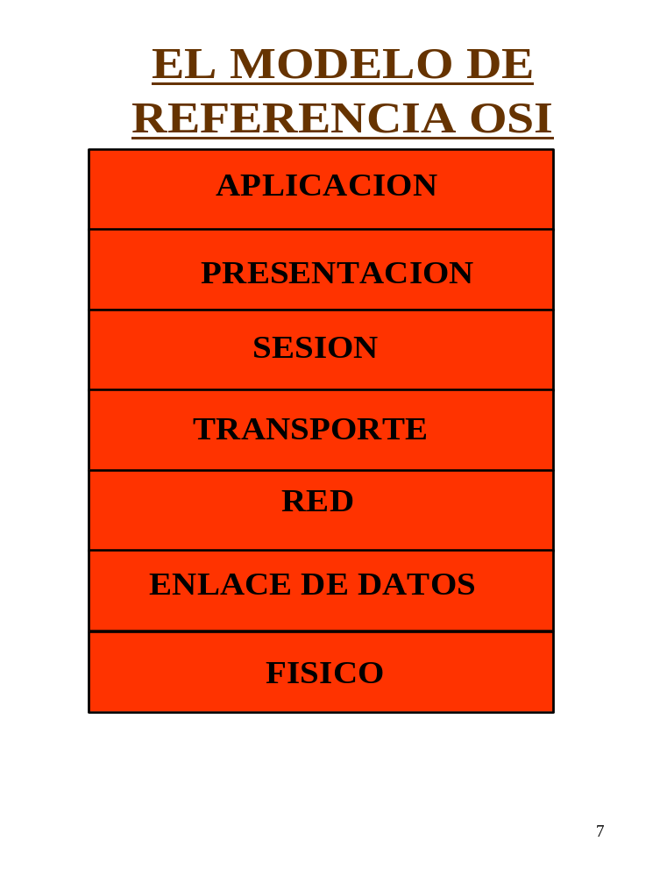
UBICACIÓN RESPECTO AL MODELO OSI
X.25
FRAME RELAY
PAQUETE
LAPB
CAPA FÍSICA
LAPF
CAPA FÍSICA

Slide 6
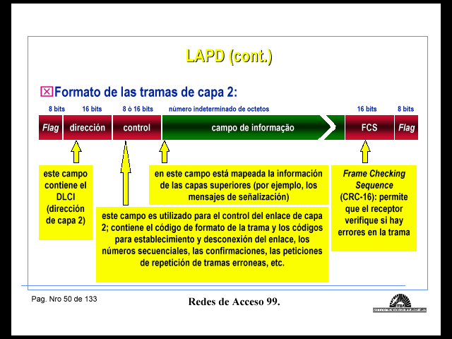
Elimina
LAPF

Slide 7
TRAMA FRAME RELAY
1600 a 4096 B
1 B 2 B 2 B 1 B
F ADD INFO FCS F
DLCI C/R EA0 DLCI F B DE EA1
6b 1b 1b 4b 1b 1b 1b 1b
F = FECN (notificación de congestión explícita hacia delante)
B = BECN (notificación de congestión explícita hacia atrás)
DE = elección para descarte
EA = extensión de campo de dirección
C/R = comando - respuesta

Slide 8
CONTROL ERRORES Y DE FLUJO EN FR
NO RECUPERACIÓN DE ERRORES. SI DETECCIÓN (FCS) Y DESCARTE DE LOS CUADROS CON ERRORES.
NO SE LLEVA SECUENCIAMIENTO DE CUADROS (NO SE USA CAMPO DE CONTROL).
LA CONGESTIÓN SE CONTROLA MEDIANTE FECN Y BECN.
FECN SE SETEA CUANDO LA CONGESTIÓN ES EN EL MISMO SENTIDO EN QUE VA EL CUADRO.
BECN SE SETEA CUANDO LA CONGESTIÓN ES EN EL SENTIDO CONTRARIO EN QUE VA EL CUADRO.
LOS POP SETEAN ESTOS BITS Y, LOS CPE Y EL ADMINISTRADOR DE LA RED LOS DETECTAN.
ALGUNAS ACCIONES PARA EL CONTROL DE FLUJO: DATOS ELEGIDOS PARA DESCARTE (DE) SE PUEDEN ELIMINAR Y REDUCCIÓN DEL TAMAÑO DE VENTANA (PROTOCOLOS DE CAPAS SUPERIORES).

Slide 9
DEFINICIONES
PUERTO: PERMITE EL INGRESO A LA RED. LOS POP PROVEEN VARIOS. LOS PVC NACEN EN LOS PUERTOS.
VEL PUERTO (VP): VELOCIDAD MÁXIMA DE ENTRADA A LA RED FR. RANGO 56-64 Kbps / 1,5-2 Mbps.
CIR: VELOCIDAD DE INFORMACIÓN COMPROMETIDA PARA EL PVC EN CONDICIONES NORMALES.
BC: TAMAÑO COMPROMETIDO DE RÁFAGA. CANTIDAD MÁXIMA DE BITS QUE SE TRANSMITEN POR UN PVC EN UN INTERVALO DE MEDICIÓN (TC).
TC: INTERVALO DE MEDICIÓN (CON Y SIN ACTIVIDAD).
BE: TAMAÑO EN EXCESO DE RÁFAGA. CANTIDAD NO COMPROMETIDA (MARCAR CON DE)
CIR = BC / TC

Slide 10
ALTERNATIVAS DE TRÁFICO POR RÁFAGAS
CIR = V P
100 % CIR
CIR < V P VP= BC+BE / TC
50 % CIR (POR EJEMPLO)
CANT
BITS
CANT
BITS
VP = CIR
BC
VP
BC+BE
DE
BC
CIR
TC
T
TC
T

Slide 11
ALTERNATIVAS DE TRÁFICO POR RÁFAGAS
CIR < BC / TC
VP > BC+BE / TC
CANT
BITS
CANT
BITS
VP
VP
BC+BE
DE (1)
DES
DIR
BC
BC+BE
DE (2)
DE
CIR x TC
CIR
BC
CIR
TC
T
TC
T
DES DIR: DESCARTE DIRECTO

Slide 12
ALTERNATIVAS DE TRÁFICO POR RÁFAGAS
CIR = 0 BC = 0
CANT
BITS
BE
VP
DE
BC
CIR
TC
T

Slide 13
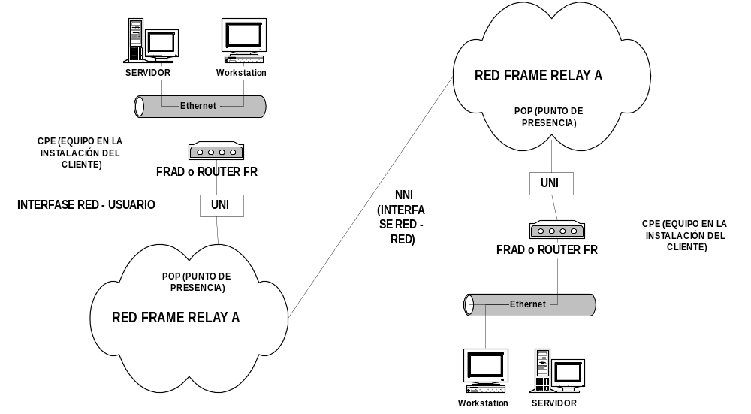
INTERFASES Y DISPOSITIVOS DE RED FR

Slide 14
SOBRESUSCRIPCIÓN
ASIGNACIÓN DINÁMICA DEL ANCHO DE BANDA A LOS PVC(S) (MULTIPLEXADO ESTADÍSTICO).
SUMA DE LOS CIR DE CADA PVC, SUPERE LA VP.
VOZ SOBRE FR
VOZ: TOLERANTE A PÉRDIDAS, NO A RETARDOS
MENOR QoS, MENOR COSTO (20 A 30 % MENOS) FRENTE A COM TEF CONVENCIONALES.
NO ACEPTA RETRANSMISIONES → INTERRUPCIONES
APROVECHAR SILENCIOS.
USO DE ALGORITMOS DE COMPRESIÓN (PCM, ADPCM) 64, 32, 16, 12, 8 KBPS

Slide 15
VOZ SOBRE FR
PRIORIZAR TRÁFICO Y USO DE DLCI PARA VOZ
MENOR TAMAÑO DE LOS CUADROS (FRAGMENTACIÓN)
RUTAS CON POCOS SALTOS (3 O 4). MENOR RETARDO EN LA RED.
FRAD(S) O ROUTERS PARA VOZ Y DATOS.
ENCAPSULAMIENTO DE NIVELES SUPERIORES
ES UNA ESPECIFICACIÓN DE IETF QUE CONTIENE EL TIPO DE DATOS LAN/WAN ENCAPSULADOS EN FR
RFC 1490

Slide 16

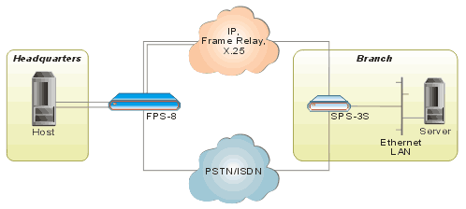
FPS - 8

